Slide 1
Интегрированное занятие в старшей группе
на тему «Транспорт»
Подготовили:
Аллабердина Р.З.
Тонконогова М.А

Slide 3
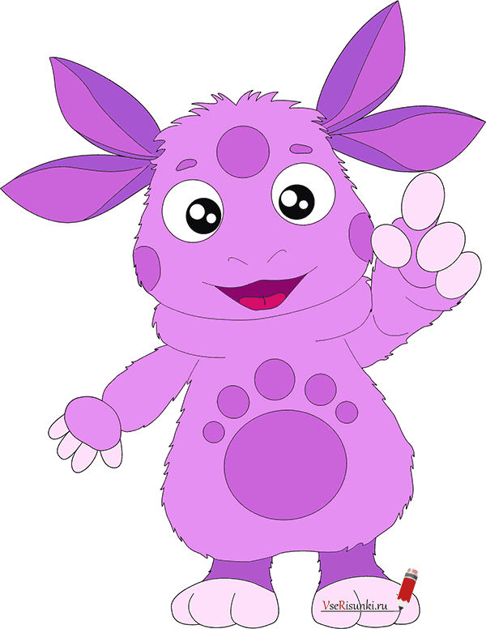
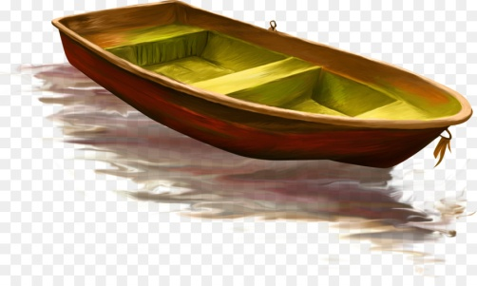
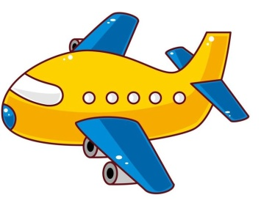
Ребята, сегодня утром нам доставили письмо. В котором Лунтик просит вас о помощи. - Вы согласны отправиться в гости к Лунтику и помочь ему?
А на каком транспорте можно отправиться в поездку?
Что бы отгадать на каком транспорте мы отправимся, вы должны сказать, какой из этих видов транспорта лишний.
Игра «4 лишний»
(Самолет лишний, т. к. это воздушный вид транспорта, а остальные – водный.)

Slide 4
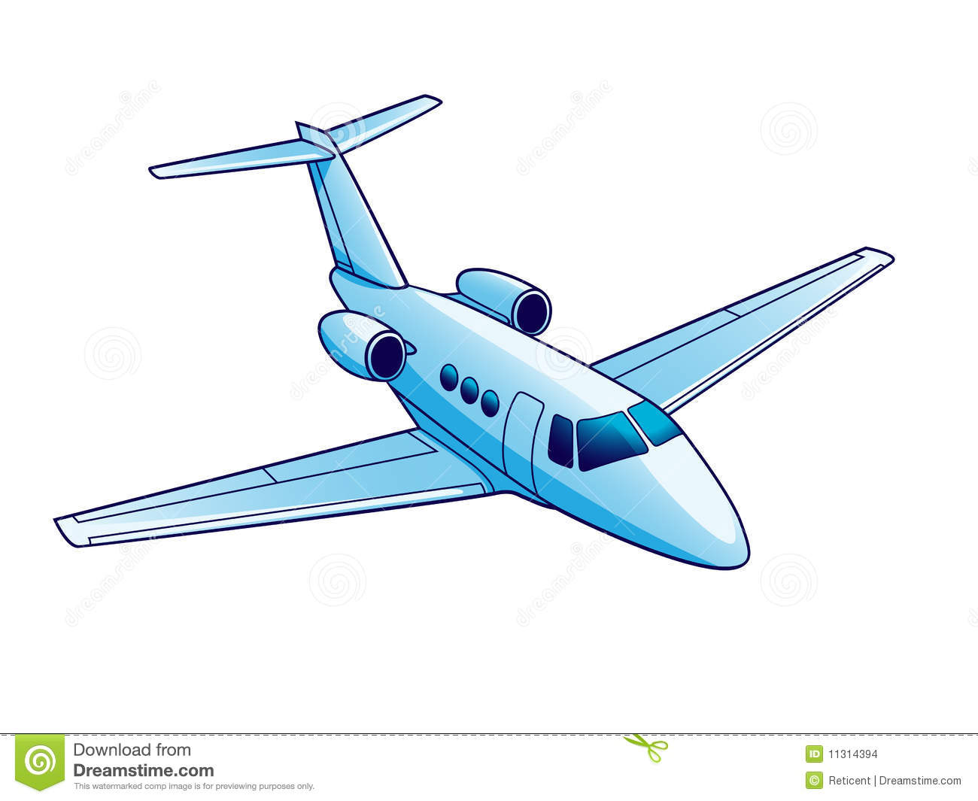
На самолете и отправимся в путь.
Что бы самолет взлетел, нужно посчитать от 10 до 1.
Ребята, наш самолет поднялся высоко в небо. Посмотрим в окно-иллюминатор, что вы там видите? (тучки)
Где тучек больше справа или слева от самолета?
-Давайте сосчитаем, сколько туч справа от самолета? ( 3 ).
- Сколько туч слева от самолета? (2)
-Сколько всего тучек на небе? (5)
- Как получилось 5 тучек? (2+3=5)
- Что нужно сделать, что бы тучек справа и слева стало поровну?

Slide 6
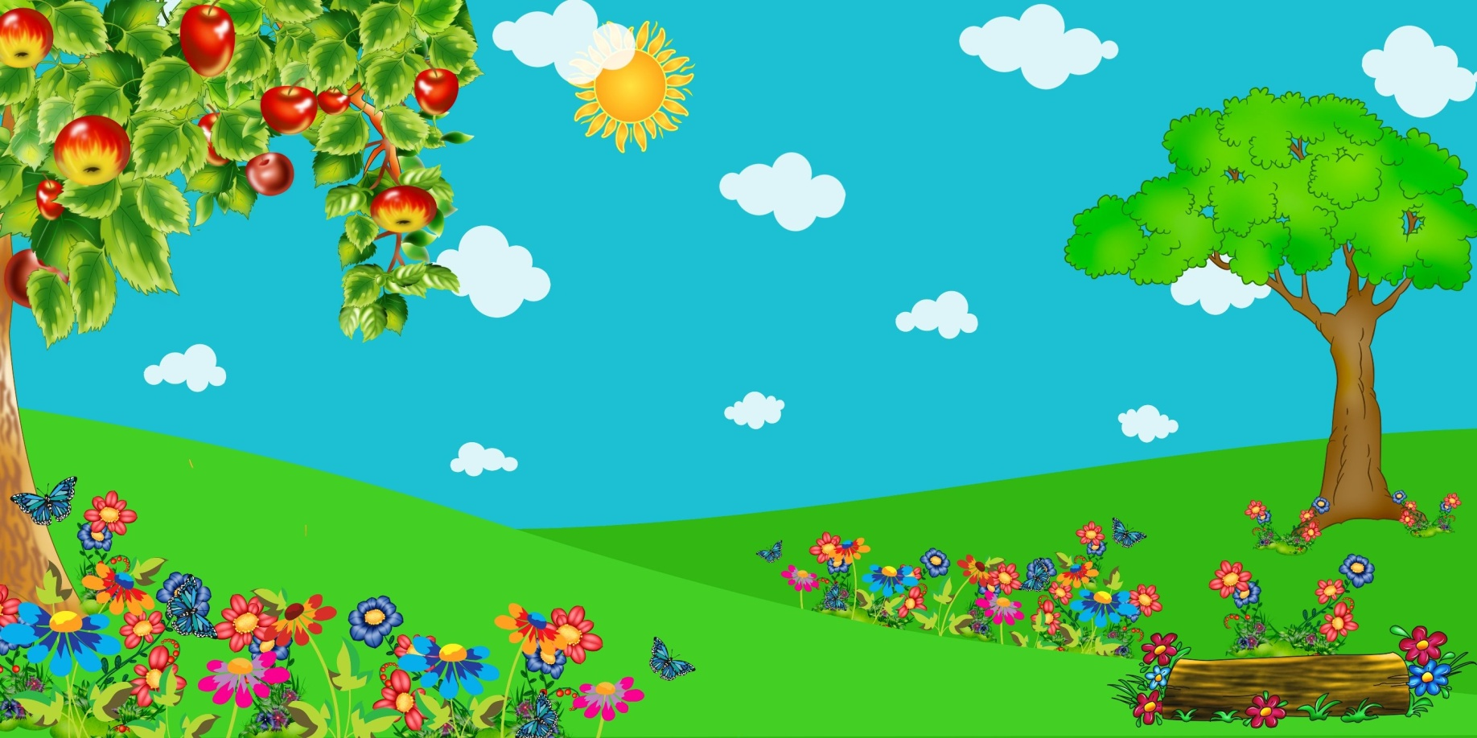
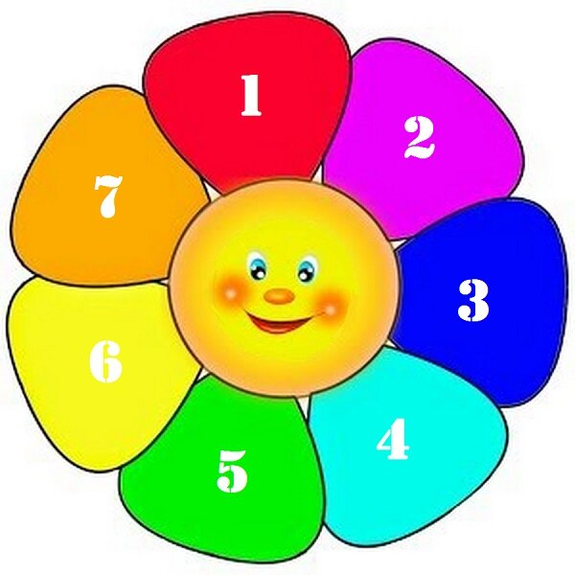
Ну вот мы и прилетели. Какая сказочная поляна, посмотрите, какой необычный волшебный цветок. Посчитаем лепестки.
- Сколько всего? (разного цвета лепестки)
-Какого цвета первый лепесток?
Четвертый лепесток?
Шестой лепесток?
Какой по счету желтый лепесток?
Красный лепесток?
Синий лепесток?

Slide 7
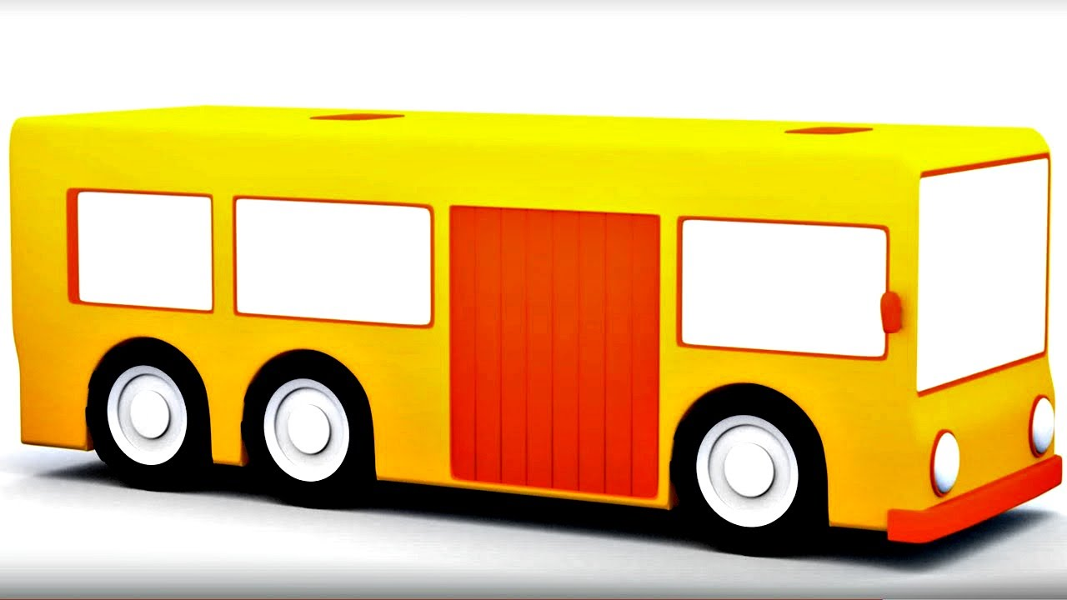
Ребята давайте дальше поедем к Лунтику на автобусе. Посмотрите из каких геометрических фигур состоит автобус? Сколько окон у автобуса?

Slide 8
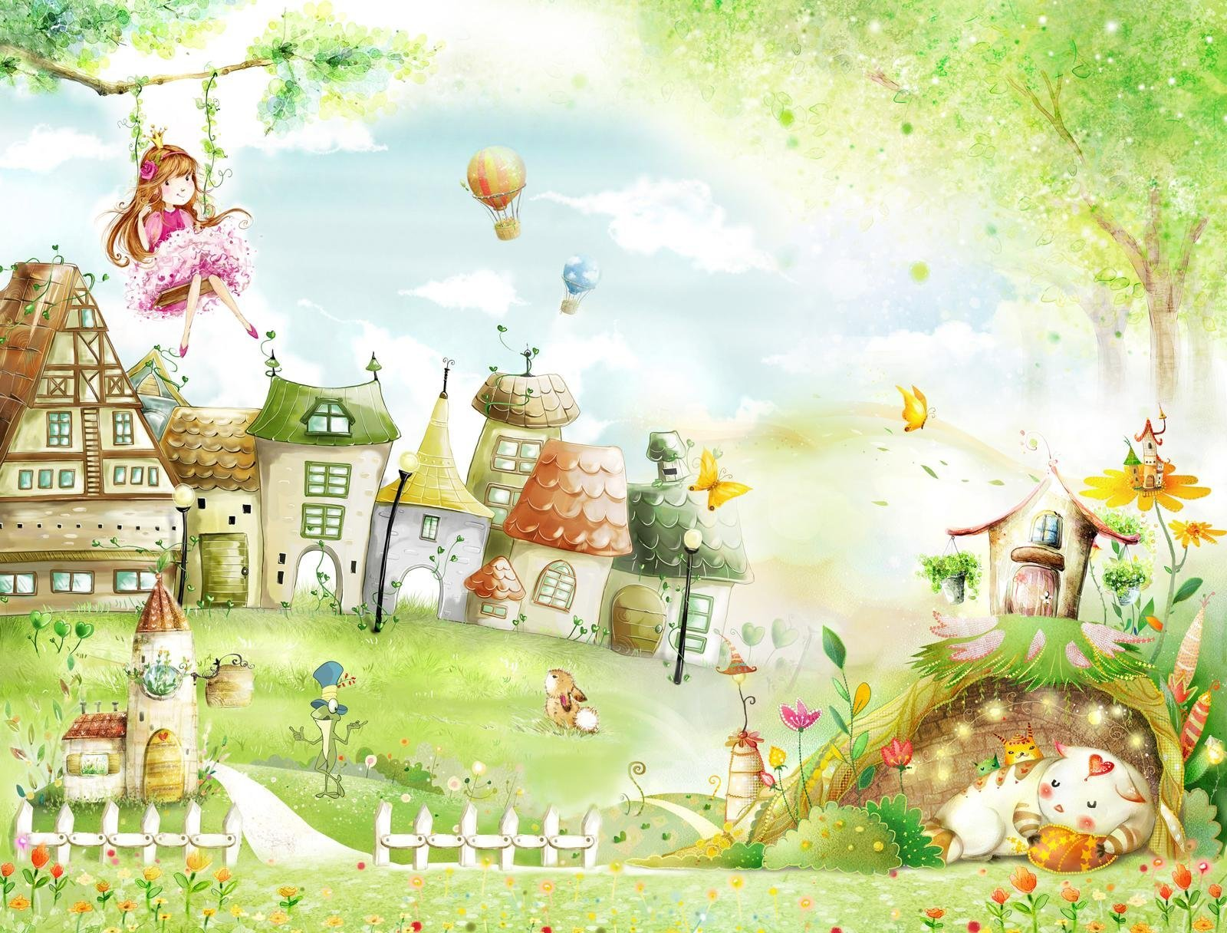
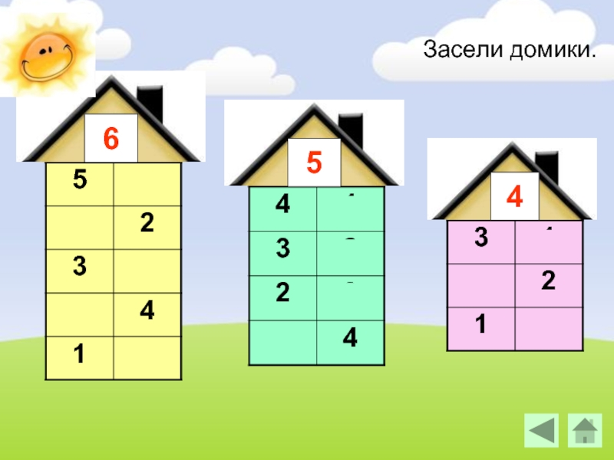
Ребята, посмотрите какие необычные домике на полянке.
Какие цифры на крыше домика?
Ребята вспомним состав чисел 4 и 5 (домики состав числа)

Slide 9
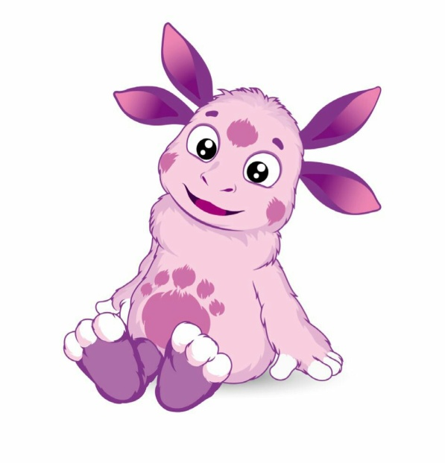
Вот мы добрались до Лунтика.
Лунтик: Здравствуйте, ребята! Я рад, что вы согласились мне помочь. Помогите сделать бабочку из счетных палочек (можно использовать цветные карандаши)

Slide 10
Ребята, а ведь нам пора возвращаться в детский сад. Но ведь мы оставили Самолет очень далеко отсюда. Как нам быть?
Закройте глаза и сосчитайте до 10. И вы окажитесь в детском саду.

Slide 11
Ребята предлагаю вам вырезать и наклеить самолет по образцу.

Slide 12
К кому мы ездили в гости?
- На каких из видов транспорта мы передвигались?
- Что вам понравилось?
-Что было трудным?

